Slide 1
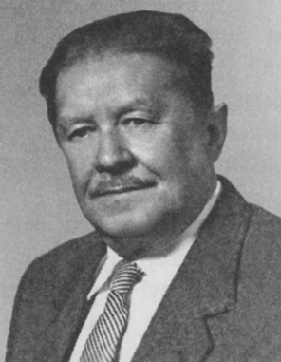
Prof. dr hab. Leszek Kuszelewski
(13. 11. 1922- 12. 07. 1999)

Slide 2

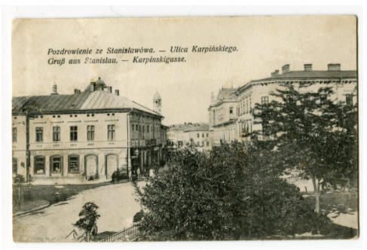
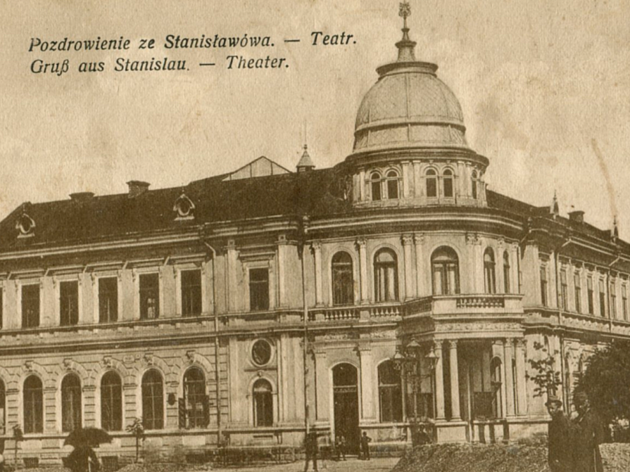
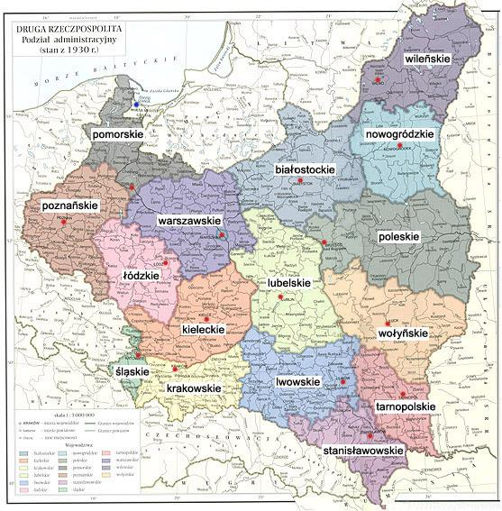
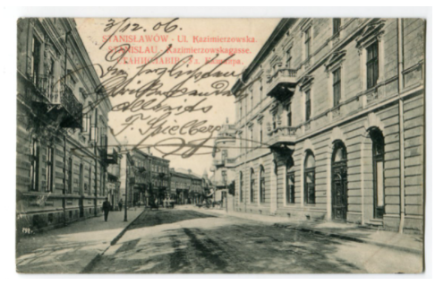
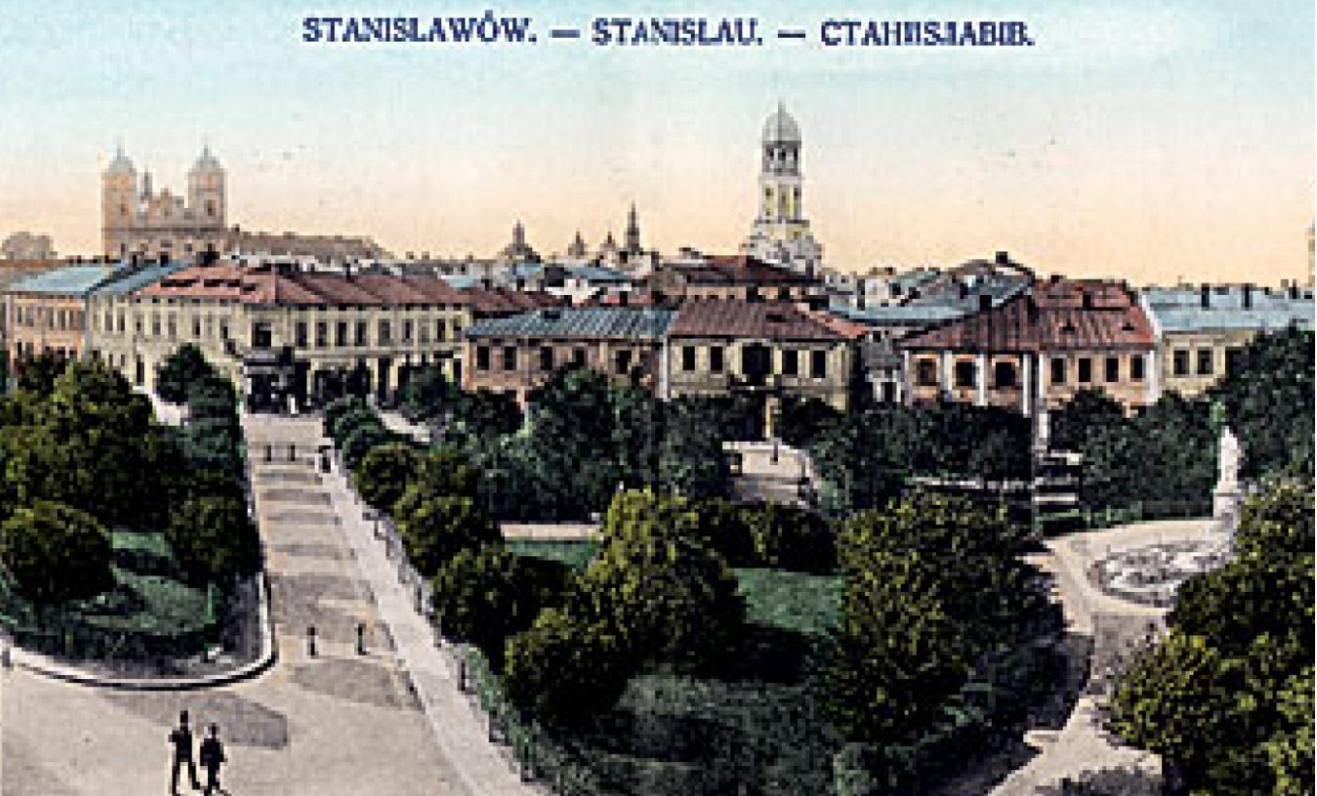
Miejsce urodzin
Stanisławów – Kresy II RP
https://plus.gazetalubuska.pl/ach-ta-woda-w-stanislawowie-wszystko-bylo-inne/ar/11690402; http://cresoviana.blogspot.com/2013/; https://commons.wikimedia.org/wiki/File:Stanis%C5%82aw%C3%B3w_Voivodeship_(1918-1939).svg; https://www.polityka.pl/tygodnikpolityka/historia/1504810,1,gloria-pantelerii.read; https://niezlomni.com/nalezalo-do-najbardziej-polskich-wojewodztw-ii-rp-dzis-polacy-sa-tam-przesladowani-88-lat-temu-zostalo-utworzone-wojewodztwo-wilenskie/;

Slide 3
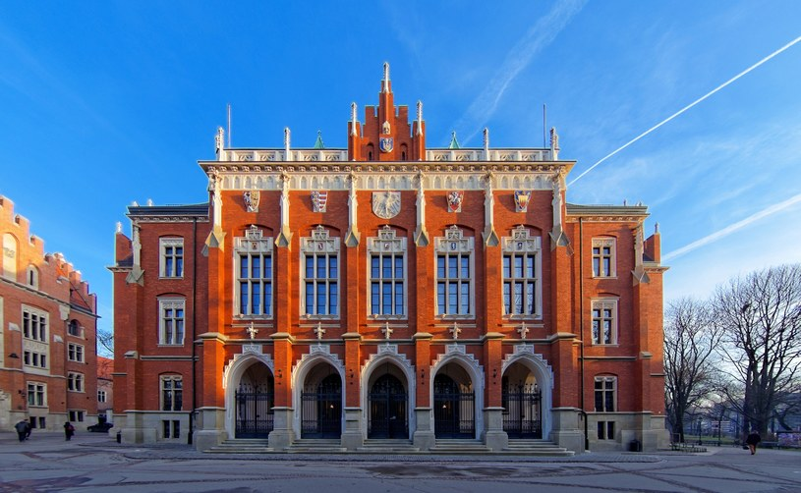
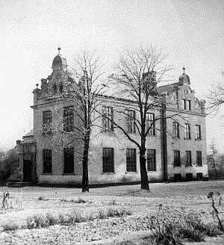
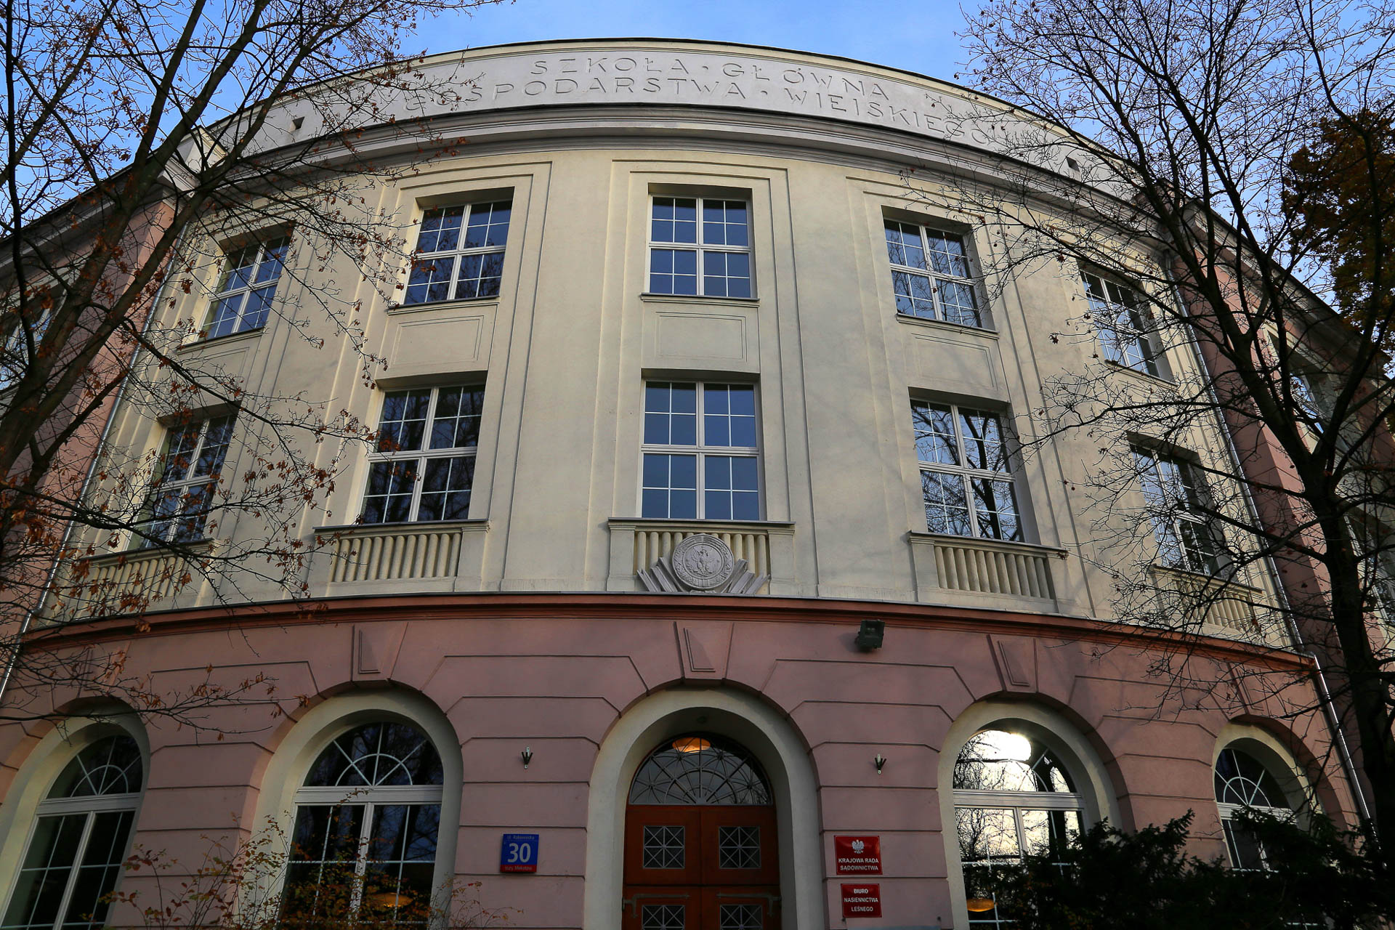
Prof. dr hab. Leszek Kuszelewski
1949 – studia magisterskie na Wydziale Rolniczym Uniwersytetu Jagiellońskiego
1950-1957 – wykładowca w Instytucie Kształcenia Nauczycieli Szkół Rolniczych w Pszczelinie; studia doktoranckie w SGGW w Warszawie
1957 – stopień naukowy doktora
1962 – stopień doktora habilitowanego
1963 – docent etatowy Katedry Chemii Rolniczej; członek Komitetu Gleboznawstwa i Chemii Rolnej PAN
1969 – tytuł profesora nadzwyczajnego
1978 – tytuł profesora zwyczajnego
https://wydarzenia.interia.pl/raporty/raport-650-lat-uj/aktualnosci/news-odkryj-uniwersytet-jagiellonski-wirtualnie,nId,1424422; https://www.podkowianskimagazyn.pl/nr38/pszczelin.htm; https://warsawconvention.pl/wp-content/uploads/2020/04/SGGW_20161118_0306.jpeg

Slide 4
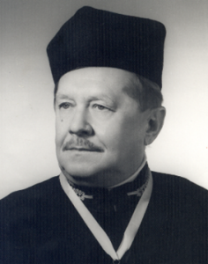
Prof. dr hab. Leszek Kuszelewski
Pracownik SGGW
1956 – pracownik Katedry Chemii Rolniczej SGGW w Warszawie
1964-1969 – Prodziekan Wydziału Rolniczego
1960-1970 – Zastępca Dyrektora Instytutu Gleboznawstwa i Chemii Rolnej
1966 – Kierownik Zakładu Organizacji i Techniki Nawożenia Roślin
1969-1972 – Dziekan Wydziału Rolniczego; organizator punktów konsultacyjnych Zaocznego Studium Zawodowego w Białymstoku i Widzewie
1971-1977 Zastępca Dyrektora Instytutu Chemii i Chemii Rolnej
1970-1982 – Kierownik Zakładu Chemii Rolniczej
1972-1975 Prorektor SGGW w Warszawie

Slide 5
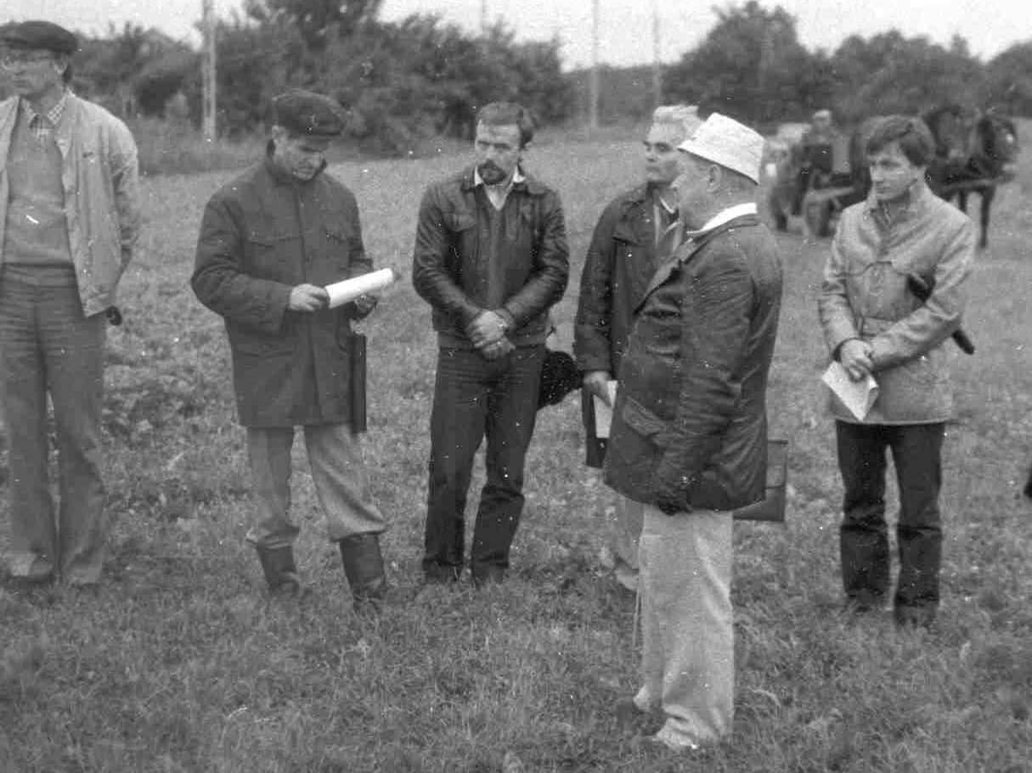
Prof. dr hab. Leszek Kuszelewski
Chemik rolny
1956 – zatrudnienie w Katedrze Chemii Rolniczej SGGW w Warszawie
1957 – praca doktorska Wpływ sposobu umieszczania obornika w glebie na plonowanie ziemniaków
1962 – rozprawa habilitacyjna Studia nad stosowaniem obornika
1964-1969 – Prodziekan Wydziału Rolniczego
1966 – Kierownik Zakładu Organizacji i Techniki Nawożenia Roślin
1969-1972 – Dziekan Wydziału Rolniczego; organizator punktów konsultacyjnych Zaocznego Studium Zawodowego w Widzewie i Białymstoku
1970-1982 – Kierownik Zakładu Chemii Rolniczej; Zastępca Dyrektora Instytutu Gleboznawstwa i Chemii Rolnej
1972-1975 Prorektor SGGW w Warszawie

Slide 6
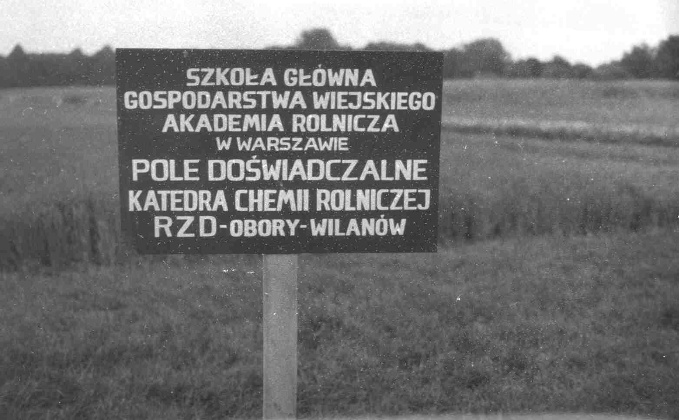
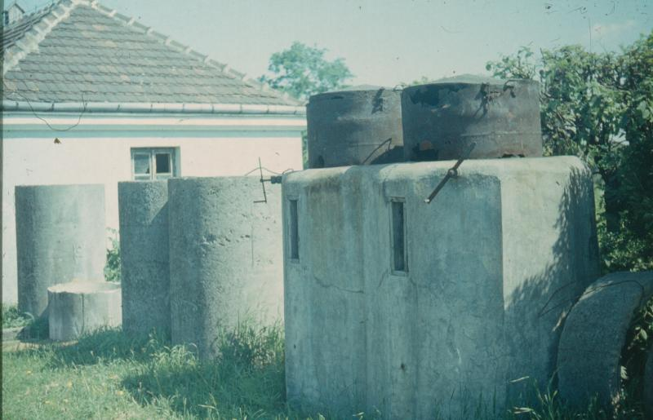
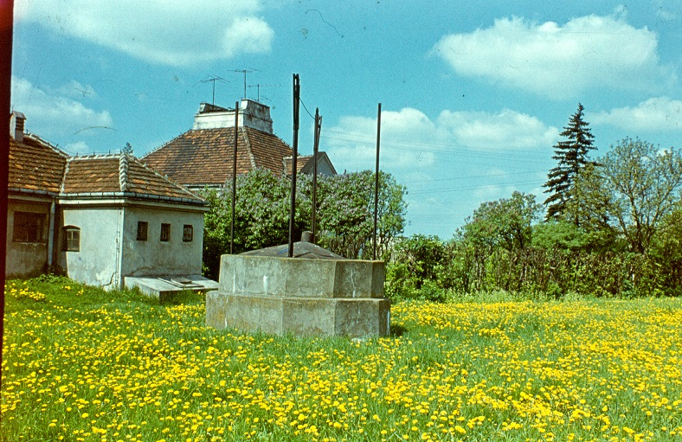
Prof. dr hab. Leszek Kuszelewski zainteresowania naukowe i osiągnięcia
Produkcja, właściwości i wpływ obornika i gnojowicy na plony i skład chemiczny roślin oraz właściwości gleby
Studia nad sposobem i efektywnością nawożenia dużymi dawkami nawozów mineralnych i współdziałaniem nawożenia mineralnego i organicznego
Wpływ zróżnicowanego nawożenia mineralnego na równowagę jonową w roślinach i glebie
Produkcja biogazu metodą fermentacji metanowej gnojowicy
116 prac naukowych
67 opracowań popularno-naukowych
32 książki, skrypty, podręczniki
130 programów radiowych i telewizyjnych
120 prac magisterskich
5 prac doktorskich (promotor)
40 rozpraw doktorskich i habilitacyjnych (recenzent i opiniodawca)
1954 – założyciel pola doświadczalnego Katedry Chemii Rolniczej w RZD Krobów (pod kier. Prof. Górskiego)
1960 – założyciel pola doświadczalnego Katedry Chemii Rolniczej w RZD Obory-Wilanów (pole w Łyczynie)

Slide 7
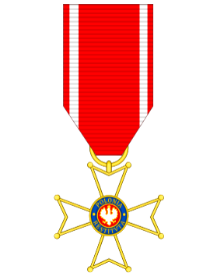
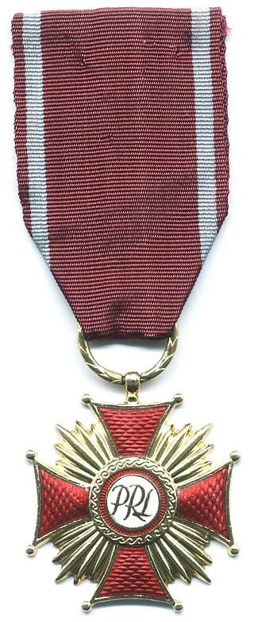
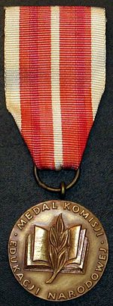
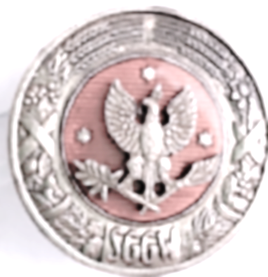
Prof. dr hab. Leszek Kuszelewski działalność organizacyjna i społeczna
Najważniejsze odznaczenia:
Krzyż Kawalerski Orderu Odrodzenia Polski
Złoty Krzyż Zasługi
Medal Komisji Edukacji Narodowej
Odznaczenia: Za zasługi dla SGGW, Złota Odznaka ZNP, Za zasługi dla Województwa Warszawskiego
1976 – Członek Komitetu Głównego oraz Przewodniczący Komitetu Okręgowego Olimpiady Wiedzy i Umiejętności Rolniczych
1997 – Pełnomocnik JM Rektora SGGW ds. konkursu Jak zreformować gospodarstwo mojego ojca (współpraca SGGW i Fundacji im. Schumana
Członek PTG
Rzeczoznawca SITR
Przewodniczący ZNP w SGGW w Warszawie
Przewodniczący Zespołu Dydaktycznego Wydziałów Rolniczych Akademii Rolniczych przy MNSWiT
Przewodniczący Krajowej Komisji Kwalifikacyjnej Nauczycieli Szkolnictwa Rolniczego
Członek Rady Naukowo-Technicznej przy Ministerstwie Rolnictwa
https://pl.wikipedia.org/wiki/Order_Odrodzenia_Polski; https://pl.wikipedia.org/wiki/Krzy%C5%BC_Zas%C5%82ugi#/media/Plik:Krzyz-zaslugi_PRL_Polska.jpg; https://pl.wikipedia.org/wiki/Medal_Komisji_Edukacji_Narodowej;; https://www.sggw.edu.pl/strona-glowna/informacje-praktyczne/materialy-do-pobrania/identyfikacja-wizualna-sggw/;

